Slide 1
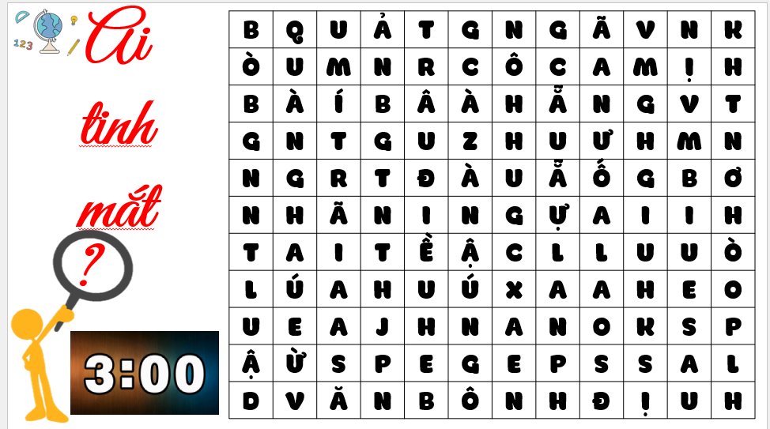
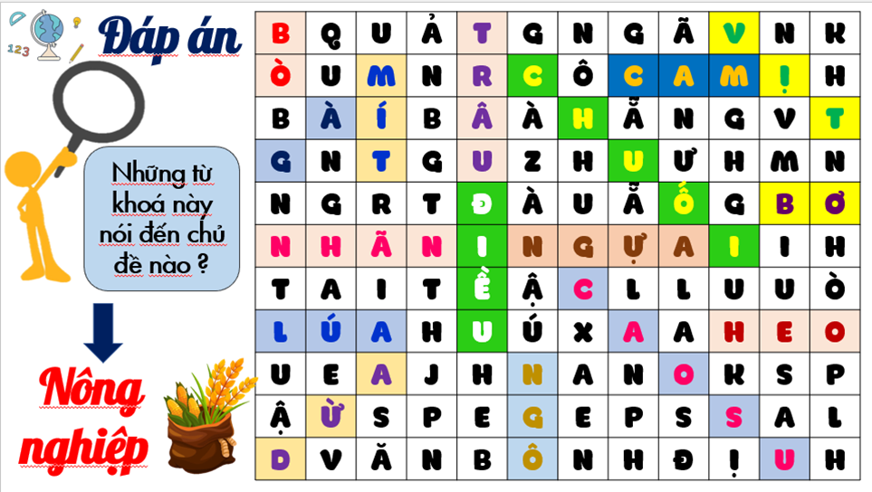
KHỞI ĐỘNG

Slide 2
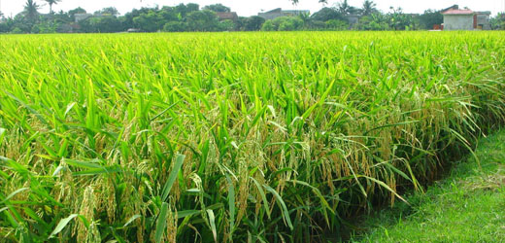
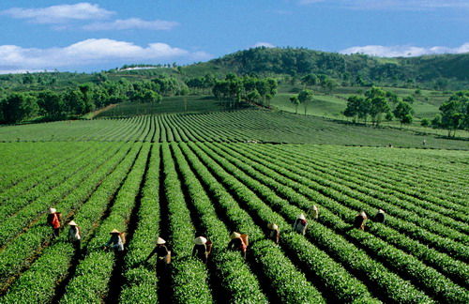
Bài 21: ĐỊA LÍ NGÀNH NÔNG NGHIỆP, LÂM NGHIỆP , THỦY SẢN
Tiết 1: Địa lí ngành trồng trọt
Các Em quan sát những hình ảnh, kết hợp với SGK và vốn hiểu biết trình bày vai trò, đặc điểm của ngành trồng trọt. Cho ví dụ ?

Slide 3
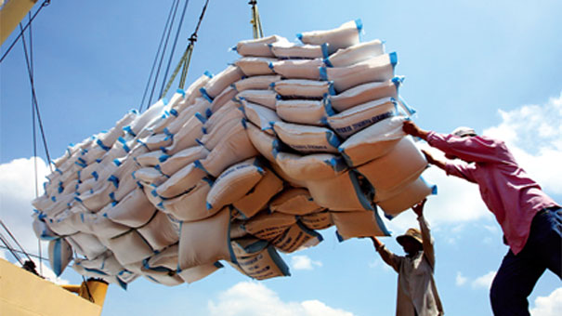
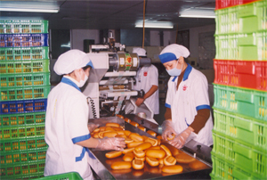
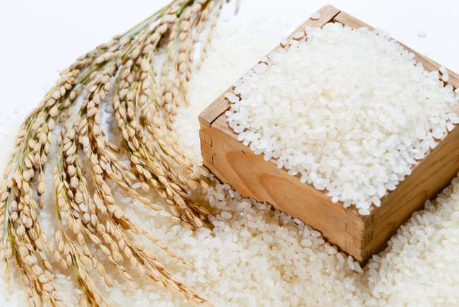
1) Vai trò và đặc điểm ngành trồng trọt
a) Vai trò:
Cung cấp lương thực, thực phẩm cho con người.
Nguyên liệu cho các ngành công nghiệp chế biến.
Là cơ sở để phát triển chăn nuôi và là mặt hàng xuất khẩu có giá trị….

Slide 4
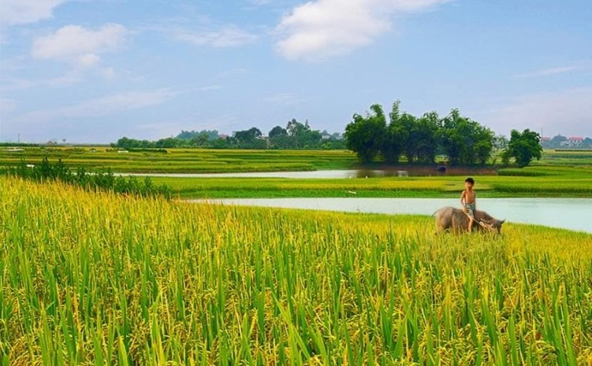
b) Đặc điểm:
Đất trồng là tư liệu sản xuất chủ yếu.
Cây trồng là đối tượng sản xuất.
Hoạt động ngành trồng trọt có tính mùa vụ và phân bố rộng.

Slide 5
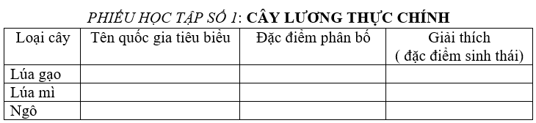
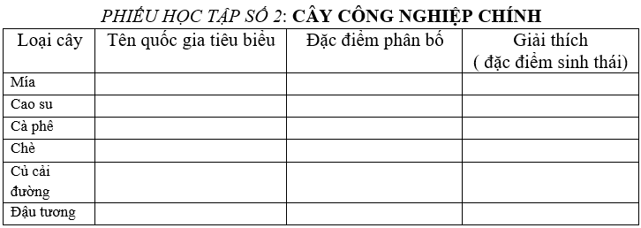
2) Cây lương thực và cây công nghiệp
NHIỆM VỤ CỦA CÁC NHÓM
Các nhóm tổ 1 và tổ 3: Tìm hiểu về cây lương thực
Các em dựa vào hình 21.1; kiến thức sách giáo khoa và vôn hiểu biết. (phiếu học tập số 1)
Các nhóm tổ 2 và tổ 4: Tìm hiểu về cây công nghiệp
Các em dựa vào hình 21.3; kiến thức sách giáo khoa và vôn hiểu biết. (phiếu học tập số 2 )

Slide 6
2) Cây lương thực và cây công nghiệp
THẢO LUẬN
Cây lương thưc chính
Loại cây | Tên quốc gia tiêu biểu | Đặc điểm phân bố | Giải thích ( đặc điểm sinh thái)
Lúa gạo | Trung Quốc, Nhật Bản, Viêt Nam, Thái Lan | Khu vực nhiệt đới và cận nhiệt | Ưa khí hậu nóng, ẩm, đất phù sa
Lúa mì | Nga, Pháp, Hoa Kì… | Khu vực ôn đới | Ưa khí hậu ấm, khô, đất đai màu mỡ
Ngô | Trung Quốc, Hoa Kì | Phân bố rộng trồng nhiều ở khu vực cận nhiệt, nhiệt đới, ôn đới | Ưa đất ẩm, nhiều mùn, khí hậu nóng, dễ thích nghi dao động khí hậu
Dựa vào hình 21.1 Em có nhận xét gì về bình quân lương thực trên Thế Giới?

Slide 7
THẢO LUẬN
Cây công nghiệp chính
Loại cây | Tên quốc gia tiêu biểu | Đặc điểm phân bố | Giải thích ( đặc điểm sinh thái)
Mía | Cu Ba, Mêhicô, Braxin, Ân độ.. | Khu vực nhiệt đới | Ưa nhiệt, ẩm cao
Cao su | Đông Nam A, Nigieni
Cà phê | ĐNA, Etiopia, Nam mĩ
Chè | TQ, Nhật, Việt Nam | Cận nhiệt | Ôn hòa, mưa nhiều
Củ cải đường | Châu Âu, Hoa Ki | Ôn đới , cận nhiệt | Ưa khí hậu ôn hòa, đất đen
Đậu tương | Hoa Kì, Nam Mĩ | Phân bố rộng khắp | Khí hậu ẩm, đất tơi xốp
Ở nước ta có những loại cây công nghiệp nào trong những cây nói trên. Vì sao?

Slide 8
Củng cố - nối tiếp
Câu 1. Cây chè cần điều kiện khí hậu nào sau đây?
A. Nhiệt độ ôn hoà, có mưa nhiều. B. Nhiệt, ẩm rất cao và theo mùa.
C. Nhiều ánh sáng, nóng, ổn định. D. Nhiệt ẩm cao, không gió bão.
Câu 2. Phần lớn thức ăn của ngành chăn nuôi được cung cấp bởi
A. sản phẩm của ngành trồng cây công nghiệp. B. sản phẩm của ngành trồng cây lương thực.
C. sản phẩm của ngành thuỷ sản. D. các đồng cỏ tự nhiên.
Câu 3. Loại cây nào sau đây được xem là cây trồng của miền nhiệt đới?
A. Cà phê. B. Bông. C. Chè. D. Đậu tương.
Câu 4. Cây cao su cần điều kiện khí hậu nào sau đây?
A. Nhiều ánh sáng, nóng, ổn định. B. Nhiệt ẩm cao, không gió bão.
C. Nhiệt độ ôn hoà, có mưa nhiều. D. Nhiệt, ẩm rất cao và theo mùa.
Câu 5. Lợn thường được nuôi nhiều ở các vùng
A. trung du và miền núi, các vùng có dân số thưa. B. trọng điểm công nghiệp, các khu vực ven biển.
C. thâm canh lương thực và vùng ngoại thành. D. xung quanh nhà máy chế biến thức ăn gia súc.

Slide 9
